Slide 1

第16章 【综合实例】：汽车销售管理系统
16.1
功能介绍与界面设计
16.2
实现品牌车管理功能
16.3
销售统计图表功能
16.4
添加登录界面

Slide 2
16.1 功能介绍与界面设计
16.1.1 功能简介
运行程序后会出现登录界面，需要输入密码才可登录，该功能将在本章的后面进行讲解。
进入主界面后有两个菜单：“销售管理”和“修改密码”，在“销售管理”主菜单下有三个子菜单，即“品牌车管理”、“销售统计”和“退出”。
选择“销售管理”→“品牌车管理”子菜单，进入“品牌车管理”界面，该界面实现了不同厂商不同品牌汽车的管理和出售操作，还显示了当日的销售记录。其中，车辆数据信息使用了数据库进行存储，而销售记录则使用XML文档存储。
选择“销售管理”→“销售统计”子菜单，进入“销售统计”界面，这个界面上通过自定义视图实现了各款车的销量的图表显示。

Slide 3
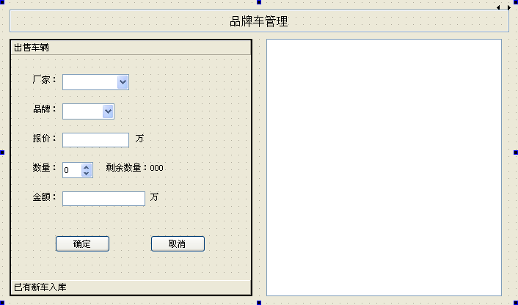
16.1.2 主界面设计
在Tool Box的“出售车辆”页面中添加Label、Combo Box、Line Edit、Spin Box和Push Button等部件，效果如图16.1所示。

Slide 4
16.1.2 主界面设计
更改部分部件的objectName属性，见表16.1。
部 件 | objectName属性
“厂家：”右面的Combo Box | sellFactoryComboBox
“品牌：”右面的Combo Box | sellBrandComboBox
“报价：”右面的Line Edit | sellPriceLineEdit
“数量：”右面的Spin Box | sellNumSpinBox
“剩余数量：000”Label | sellLastNumLabel
“金额：”右面的Line Edit | sellSumLineEdit
“确定”Push Button | sellOkBtn
“取消”Push Button | sellCancelBtn
显示日销售清单的List Widget | dailyList

Slide 5
16.1.3 菜单设计
在文件“widget.h”中添加头文件：
#include <QMainWindow>
#include <QMenuBar>
修改Widget的基类为QMainWindow，并添加主菜单、动作Action的定义：
class Widget : public QMainWindow
{
Q_OBJECT
public:
explicit Widget(QWidget *parent = 0);
~Widget();
QMenu *manageMenu; //“销售管理”主菜单
QMenu *passwordMenu; //“修改密码”主菜单
//动作Action定义
QAction *manageAction;
QAction *chartAction;
QAction *quitAction;
private slots:
void on_manageMenu_clicked(); //实现“品牌车管理”子菜单功能函数
void on_chartMenu_clicked(); //实现“销售统计”子菜单功能函数
void on_quitMenu_clicked(); //实现“退出”子菜单功能函数
private:
Ui::Widget *ui;
void createMenuBar(); //用于生成菜单栏的函数
};

Slide 6
16.1.3 菜单设计
将Widget类的构造函数修改为：
Widget::Widget(QWidget *parent) :
QMainWindow(parent),
ui(new Ui::Widget)
{
ui->setupUi(this);
setFixedSize(750,500);
createMenuBar(); //生成菜单栏
}

Slide 7
16.1.3 菜单设计
createMenuBar()函数用于生成菜单栏，代码如下：
void Widget::createMenuBar()
{
manageAction = new QAction(tr("品牌车管理"), this);
chartAction = new QAction(tr("销售统计"), this);
quitAction = new QAction(tr("退出"), this);
manageAction->setShortcut(tr("Ctrl+M"));
chartAction->setShortcut(tr("Ctrl+C"));
quitAction->setShortcut(tr("Ctrl+Q"));
manageMenu = menuBar()->addMenu(tr("销售管理"));
manageMenu->addAction(manageAction);
manageMenu->addAction(chartAction);
manageMenu->addSeparator();
manageMenu->addAction(quitAction);
passwordMenu = menuBar()->addMenu(tr("修改密码"));
connect(manageAction,SIGNAL(triggered()),this,SLOT(on_manageMenu_ clicked()));
connect(chartAction,SIGNAL(triggered()),this,SLOT(on_chartMenu_ clicked()));
connect(quitAction,SIGNAL(triggered()),this,SLOT(on_quitMenu_ clicked()));
}

Slide 8
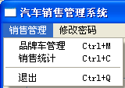
16.1.3 菜单设计
最后三行connect()函数代码为操作菜单的功能函数添加事件关联，这三个函数的实现代码如下：
void Widget::on_manageMenu_clicked()
{
ui->stackedWidget->setCurrentIndex(0);
}
void Widget::on_chartMenu_clicked()
{
ui->stackedWidget->setCurrentIndex(1);
}
void Widget::on_quitMenu_clicked()
{
this->close();
}
运行程序，菜单设计效果如图16.2所示。

Slide 9
16.2 实现品牌车管理功能
16.2.1 出售车辆
1．创建厂家表（factory）和品牌表（brand）
首先创建两张表，在前面项目的基础上进行。因为在程序中要使用QtSql和QtXml模块，所以在项目文件“manager. Pro”中添加如下代码：
QT += sql xml
向项目中添加新的C++头文件“connection.h”，完成后将其内容更改。

Slide 10
16.2.1 出售车辆
2．加载厂家名称
下面进入“main.cpp”文件，添加头文件：
#include "connection.h"
在主函数中第一行代码的下面添加如下代码：
if(!createConnection())return 0;

Slide 11
16.2.1 出售车辆
下面进入“widget.cpp”文件，添加相关的头文件包含。在构造函数中添加如下代码：
setFixedSize(750,500);
ui->stackedWidget->setCurrentIndex(0);
QSqlQueryModel *factoryModel = new QSqlQueryModel(this);
factoryModel->setQuery("select name from factory");
ui->sellFactoryComboBox->setModel(factoryModel);
QSplitter *splitter = new QSplitter(ui->managePage);
splitter->resize(700,360);
splitter->move(0,50);
splitter->addWidget(ui->toolBox);
splitter->addWidget(ui->dailyList);
splitter->setStretchFactor(0,1);
splitter->setStretchFactor(1,1);

Slide 12

16.2.1 出售车辆
这里首先固定了窗口的大小，然后使用factory表的name字段为“厂家”组合框提供条目，最后对toolBox和dailyList两个部件进行布局。现在可以运行程序，将发现“厂家”组合框中已经可以显示三家汽车生产商了，如图16.3所示。

Slide 13
16.2.1 出售车辆
3．加载某厂家对应的品牌名
若在“厂家”组合框中选择任意一家，则应在下面的品牌组合框中显示相应厂商生产的所有品牌的汽车。为了实现这个功能，需要从设计模式进入sellFactoryComboBox部件的currentIndexChanged(QString)信号对应的槽，添加如下代码：
void Widget::on_sellFactoryComboBox_currentIndexChanged(const QString &arg1)
{
if(arg1 == "请选择厂家"){
//进行其他部件的状态设置
on_sellCancelBtn_clicked();
}
else{
ui->sellBrandComboBox->setEnabled(true);
QSqlQueryModel *model = new QSqlQueryModel(this);
model->setQuery(QString("select name from brand where factory= '%1'").arg(arg1));
ui->sellBrandComboBox->setModel(model);
ui->sellCancelBtn->setEnabled(true);
}
}

Slide 14
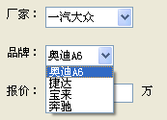
16.2.1 出售车辆
现在运行程序，如选择“一汽大众”，这时“品牌”组合框中显示一汽大众生产的全部四个品牌汽车，如图16.4所示。

Slide 15
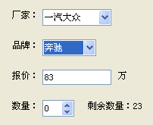
16.2.1 出售车辆
4．加载某品牌的报价和数量
当选择了品牌后需要自动在下方的“报价”和“数量”栏显示相应的信息。从设计模式进入sellBrandComboBox部件的currentIndexChanged(QString)信号对应的槽，添加代码。
运行程序，效果如图16.5所示。

Slide 16
16.2.1 出售车辆
5．显示购车总价
更改购买数量后会自动显示总的金额。从设计模式进入sellNumSpinBox部件的valueChanged(int)信号对应的槽，添加如下代码：
void Widget::on_sellNumSpinBox_valueChanged(int arg1)
{
if(arg1 == 0){
ui->sellSumLineEdit->clear();
ui->sellSumLineEdit->setEnabled(false);
ui->sellOkBtn->setEnabled(false);
}
else{
ui->sellSumLineEdit->setEnabled(true);
ui->sellSumLineEdit->setReadOnly(true);
qreal sum = arg1*ui->sellPriceLineEdit->text().toInt();
ui->sellSumLineEdit->setText(QString::number(sum));
ui->sellOkBtn->setEnabled(true);
}
}

Slide 17
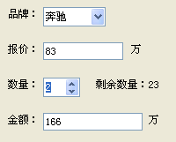
16.2.1 出售车辆
这里首先获取了单价和购买数量，然后计算出总价，进行显示，程序运行效果如图16.6所示。

Slide 18
16.2.1 出售车辆
6．实现购车
从设计模式进入“取消”按钮的单击信号所对应的槽，更改如下：
void Widget::on_sellCancelBtn_clicked()
{
ui->sellFactoryComboBox->setCurrentIndex(0);
ui->sellBrandComboBox->clear();
}
这里对各个部件进行了初始化设置。
返回到前面的on_sellFactoryComboBox_currentIndexChanged()槽中，在“进行其他部件的状态设置”注释的地方添加该槽的调用：
on_sellCancelBtn_clicked();
在构造函数末尾也添加该槽的调用，用于初始化界面。进入“确定”按钮的单击信号所对应的槽，更改为。

Slide 19
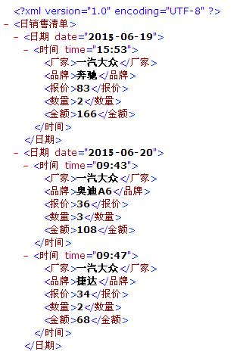
16.2.2 日销售清单
汽车的销售记录使用XML文档保存，而在List Widget中只显示当日的销售记录。在该XML文档中按日期和时间存储了所出售汽车的数量和金额等信息，如图16.7所示是该文档中的三条典型记录的例子。

Slide 20
16.2.2 日销售清单
1．创建XML文件
首先在“connection.h”文件中添加头文件，然后在其中添加一个创建XML文件的函数的定义：
static bool createXml()
{
QFile file("data.xml");
if(file.exists())return true;
if(!file.open(QIODevice::WriteOnly|QIODevice::Truncate))
return false;
QDomDocument doc;
QDomProcessingInstruction instruction;
instruction = doc.createProcessingInstruction("xml","version= \"1.0\"encoding=\"UTF-8\"");
doc.appendChild(instruction);
QDomElement root = doc.createElement(QString("日销售清单"));
doc.appendChild(root);
QTextStream out(&file);
doc.save(out,4);
file.close();
return true;
}

Slide 21
16.2.2 日销售清单
这里创建了一个“data.xml”文件，并在其中添加了根元素。为了不重复创建该文件，在创建前先使用QFile::exists()函数判断该文件是否已存在。首先在主函数中调用该函数，到“main. cpp”文件中将以前的createConnection()函数调用的代码更改为：
if(!createConnection()||!createXml())return 0;
然后到“widget.h”文件中，添加头文件包含，定义一个public函数和枚举变量用于获取当前的时间和日期：
enum DateTimeType{Time,Date,DateTime};
QString getDateTime(DateTimeType type);

Slide 22
16.2.2 日销售清单
添加几个私有对象和私有函数的定义声明：
private:
Ui::Widget *ui;
QDomDocument doc;
bool docRead();
bool docWrite();
void writeXml();
void createNodes(QDomElement &date);
void showDailyList();
在“widget.cpp”文件中添加这几个函数的实现。

Slide 23
16.2.2 日销售清单
2．获取时间日期
首先添加获取时间和日期的函数的代码：
QString Widget::getDateTime(DateTimeType type)
{
QDateTime datetime = QDateTime::currentDateTime();
QString date = datetime.toString("yyyy-MM-dd");
QString time = datetime.toString("hh:mm");
QString dateAndTime = datetime.toString("yyyy-MM-dd dddd hh:mm");
if(type == Date)return date;
else if(type == Time)return time;
else return dateAndTime;
}

Slide 24
16.2.2 日销售清单
3．读写XML文件
添加读取和写入XML文件的函数，这两个函数也是为了可以在其他地方重复使用。
4．修改XML文档
添加修改XML文档的writeXml()函数，该函数在售车成功时被调用，将销售的汽车信息保存到XML文件中。
这里首先判断是否有日期节点。如果是第一次操作，则没有日期节点，需要创建。如果有日期节点，则判断是否有今天的日期节点。若没有，则创建今天的日期节点，否则在今天的日期节点下直接添加销售车辆的信息。这里使用createNodes()函数创建销售汽车信息的节点，添加该函数的定义。

Slide 25
16.2.2 日销售清单
5．显示日销售清单
添加显示日销售清单的函数的定义，在该函数中读取了XML文档中今天的销售记录信息并以一定的格式进行显示。
将on_sellOkBtn_clicked()函数中的writeXml()和showDailyList()函数调用的注释去掉，再到构造函数中添加showDailyList()函数的调用，即添加如下代码：
Widget::Widget(QWidget *parent) :
QWidget(parent),
ui(new Ui::Widget)
{
...
showDailyList();
}

Slide 26
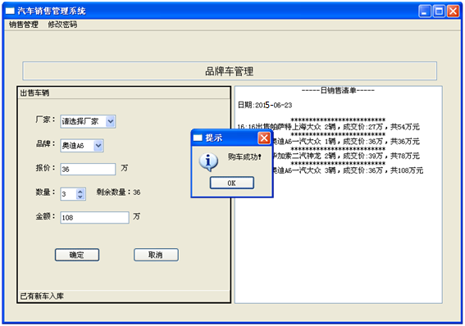
16.2.2 日销售清单
运行程序，进行某款品牌汽车的销售操作，完成后将在界面右边的列表部件中显示出销售记录，效果如图16.8所示。

Slide 27
16.3 销售统计图表功能
16.3.1 视图设计
向项目中添加新的C++类，类名设置为PieView，基类设为QAbstractItemView，类型信息选择“继承自QWidget”。完成后在“pieview.h”和“pieview.cpp”文件中添加代码，与视图显示有关的最主要的是其中的paintEvent()函数，该函数的定义。
首先要说明的是，为这个视图传入的数据模型需要有两个字段：第一个字段是汽车品牌名称，它含有一个颜色数据角色；第二个字段是销售数量。下面的代码从模型的第二个字段中获取了销售数量值：
QModelIndex index=model()->index(row,1,rootIndex());
int sell=model()->data(index).toDouble();

Slide 28
16.3.1 视图设计
根据该值的大小来确定直方的高度。而颜色是从模型的第一个字段中获取的：
QModelIndex colorIndex = model()->index(row,0,rootIndex());
QColor color = QColor(model()->data(colorIndex,Qt::DecorationRole). toString());
为了方便读者自己实现，下面给出头文件“pieview.h”的完整代码。
相应“pieview.cpp”文件的完整代码。

Slide 29
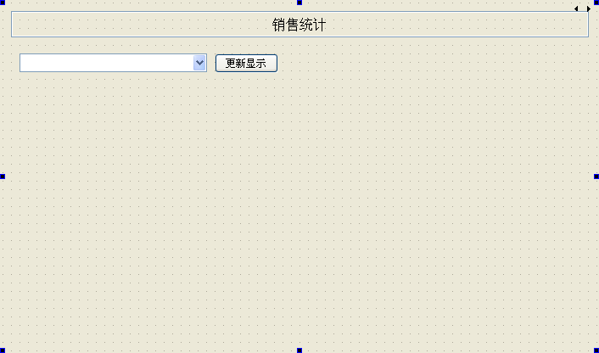
16.3.2 界面设计
首先进入设计模式，单击Stacked Widget右上角的小箭头进入下一页。然后更改当前页的名称，即将Stacked Widget的currentPageName属性更改为chartPage。完成后向当前页上拖入一个Push Button、一个Combo Box和一个Label，最终效果如图16.9所示。

Slide 30
16.3.2 界面设计
进入“widget.h”文件中，首先添加类的前置声明：
class QStandardItemModel;
然后添加一个私有对象定义：
QStandardItemModel *chartModel;
再添加两个私有函数声明：
void createChartModelView();
void showChart();
现在进入“widget.cpp”文件中，首先添加“#include "pieview.h"”头文件包含，然后在构造函数中添加如下代码：
ui->factoryComboBox->setModel(factoryModel);
createChartModelView();

Slide 31
16.3.2 界面设计
这里的createChartModeIView()函数是用于创建销售数据的模型和视图的，下面添加该函数的代码。
现在为数据模型添加数据，这是在showChart()函数中完成的，它的定义为。
下面分别从设计模式进入factoryComboBox的currentIndexChanged(QString)信号所对应的槽和updateBtn的clicked()信号所对应的槽，编写代码如下：
void Widget::on_factoryComboBox_currentIndexChanged(const QString &arg1)
{
if(arg1!="请选择厂家")
showChart();
}
void Widget::on_updateBtn_clicked()
{
if(ui->factoryComboBox->currentText()!="请选择厂家")
showChart();
}

Slide 32
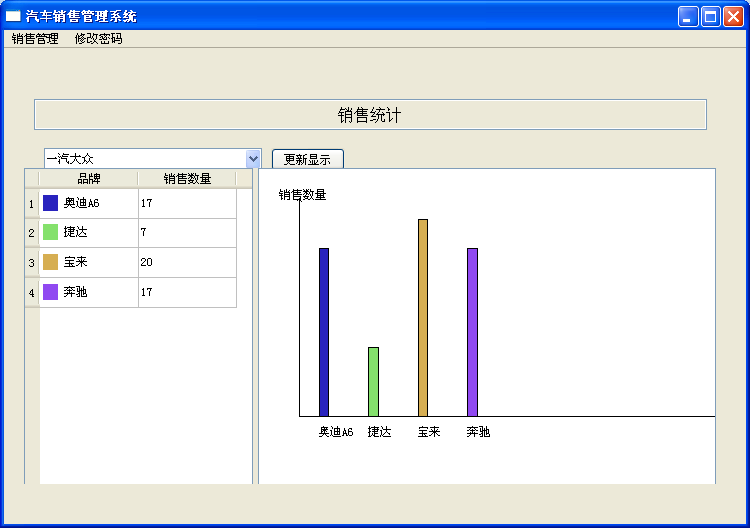
16.3.2 界面设计
现在可以运行程序了，效果如图16.10所示。

Slide 33
16.4 添加登录界面
首先创建密码表。在“connection.h”文件的createConnection()函数中添加如下两行代码：
//创建密码表
query.exec("create table password(pwd varchar primary key)");
query.exec("insert into password values('123456')");
这里首先创建一个password表，然后将初始密码设置为“123456”。添加登录对话框类。

Slide 34
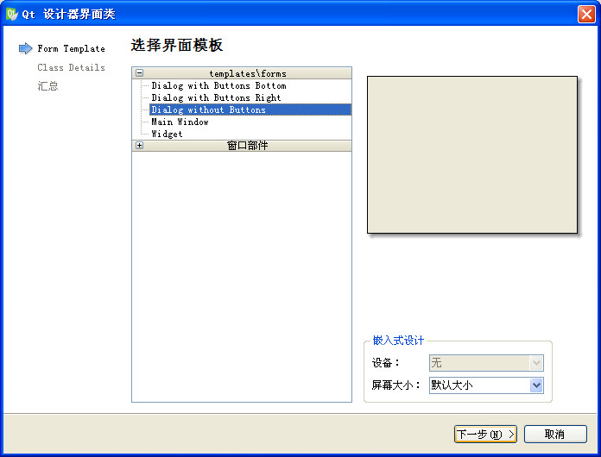
16.4 添加登录界面
向项目中添加新的Qt设计师界面类（在项目名上单击鼠标右键→“添加新文件”→“Qt”→“Qt设计师界面类”），模板选择“Dialog without Buttons”，类名设置为“LoginDialog”，如图16.11所示。

Slide 35
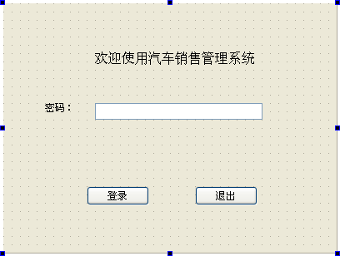
16.4 添加登录界面
完成后向界面上拖入Push Button、Line Edit和Label等部件，最终效果如图16.12所示。

Slide 36
16.4 添加登录界面
进入“logindialog. cpp”文件中，添加头文件包含，在构造函数中添加如下代码：
setFixedSize(400,300);
setWindowTitle(tr("登录"));
ui->pwdLineEdit->setFocus();
ui->loginBtn->setDefault(true);
从设计模式分别进入“登录”按钮和“退出”按钮的单击信号所对应的槽，更改为。

Slide 37
16.4 添加登录界面
进入“main.cpp”文件，添加头文件包含“#include "logindialog.h"”，将主函数的代码更改为：
#include "widget.h"
#include <QApplication>
#include "connection.h"
#include "logindialog.h"
int main(int argc, char *argv[])
{
QApplication a(argc, argv);
if(!createConnection()||!createXml())return 0;
Widget w;
LoginDialog dlg;
if(dlg.exec()==QDialog::Accepted){
w.show();
return a.exec();
}else{
return 0;
}
}
这里使用对话框的返回值来进行判断，如果返回值为QDialog::Accepted，则显示主界面，否则退出程序。

